Slide 1
Tự nhiên và xã hội 1
Tập 1
Nhiệt liệt chào mừng quý thầy cô
Về dự giờ thăm lớp 1a
Chủ đề: TRƯỜNG HỌC
Bài 5: Trường học của em ( tiết 3)
Giáo viên: Phạm Thị Nhã Vi

Slide 2
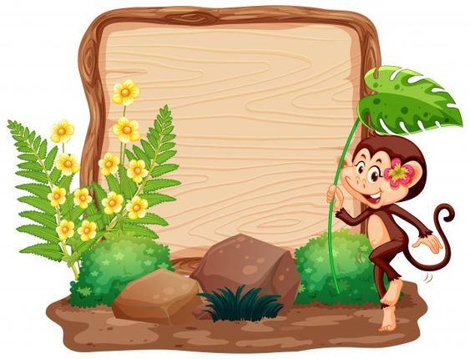
KHỞI ĐỘNG

Slide 3
Thứ sáu ngày 01 tháng 12 năm 2023
Ôn bài cũ:
- Trường em có những khu vực và phòng nào?
- Các em làm gì để giữ gìn đồ dùng ở trường?

Slide 4
Thứ sáu ngày 01 tháng 12 năm 2023
Môn: tự nhiên và xã hội
Bài 5: Trường học của em (tiết 3)

Slide 5
KHÁM PHÁ

Slide 6
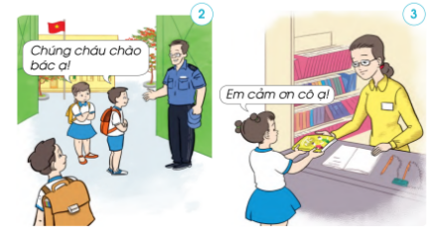
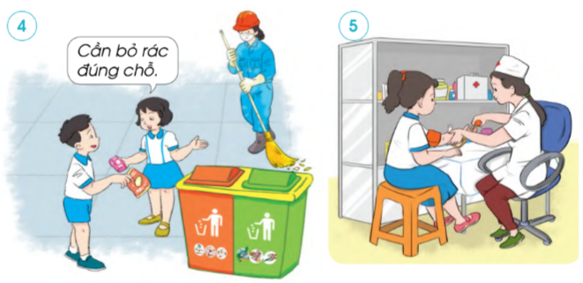
Thảo luận nhóm 4: Kể tên các thành viên trong nhà trường?

Slide 7
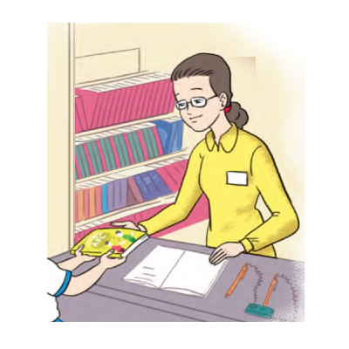
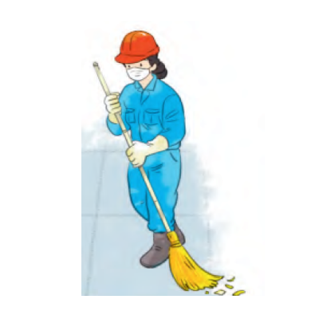
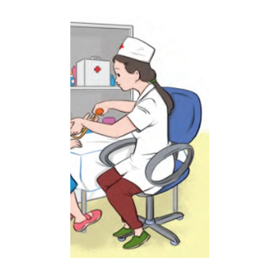
Học sinh
Cô hiệu trưởng
Cô giáo
Bác lao công
Bác bảo vệ
Cô thư viện
Cô y tế

Slide 8
Các nhân viên trong nhà trường làm những công việc gì?

Slide 9
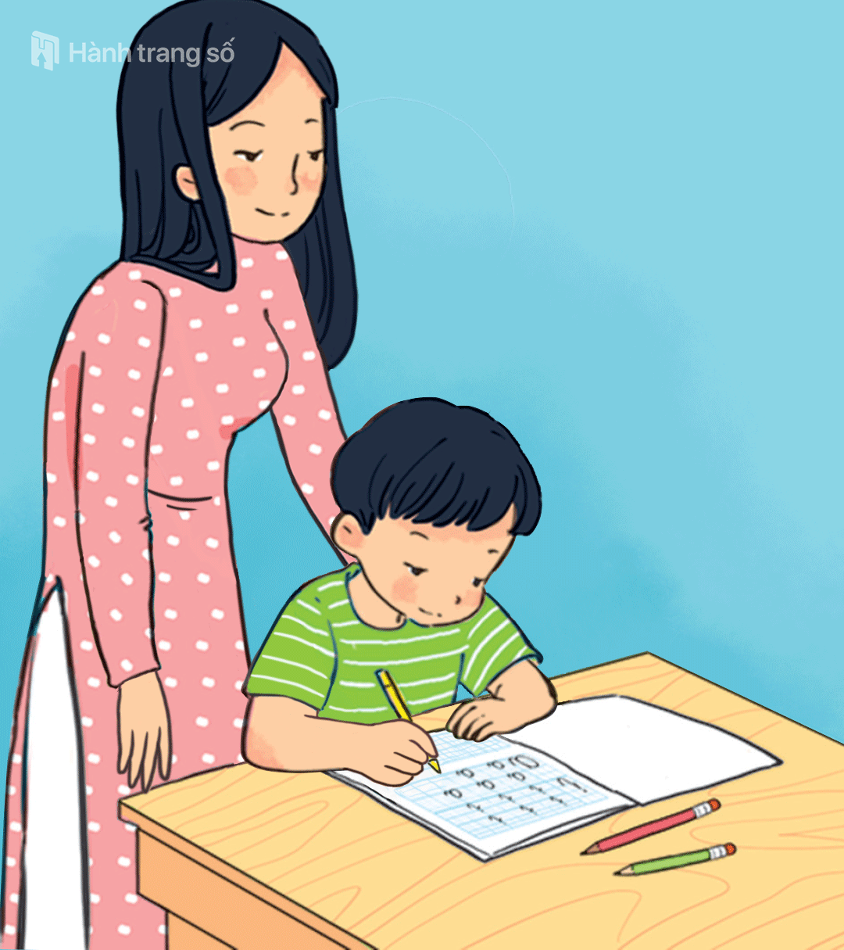
Trường học có những ai và công việc của họ là gì?
Giáo viên – giảng bài
Học sinh – học tập

Slide 10
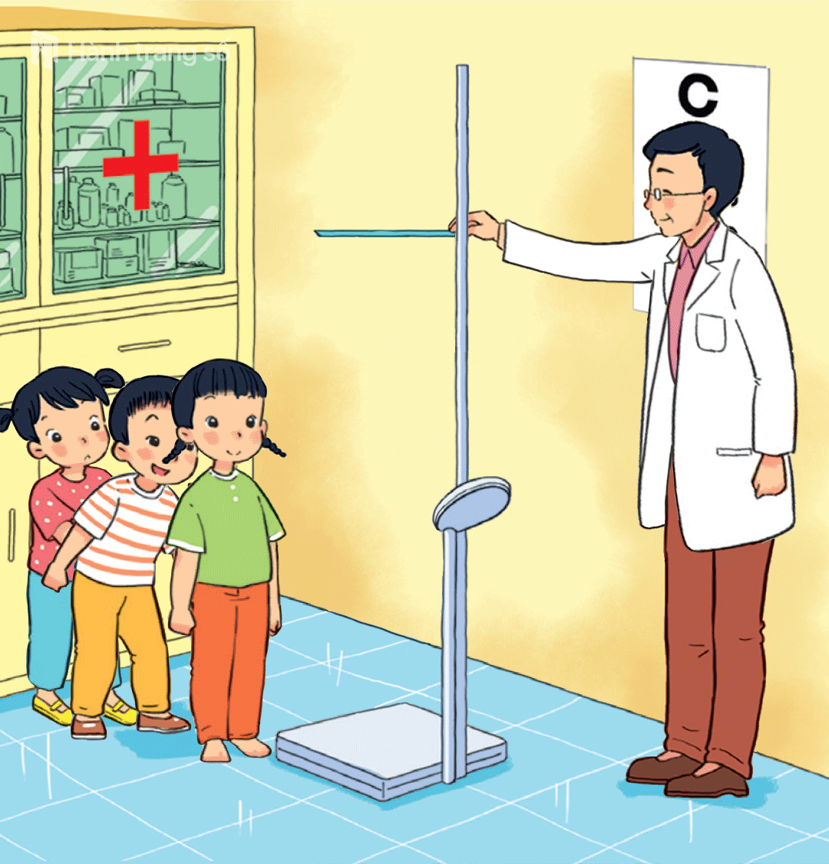
Trường học có những ai và công việc của họ là gì?
Em đã cao hơn rồi.
Nhân viên y tế – chăm sóc sức khỏe

Slide 11
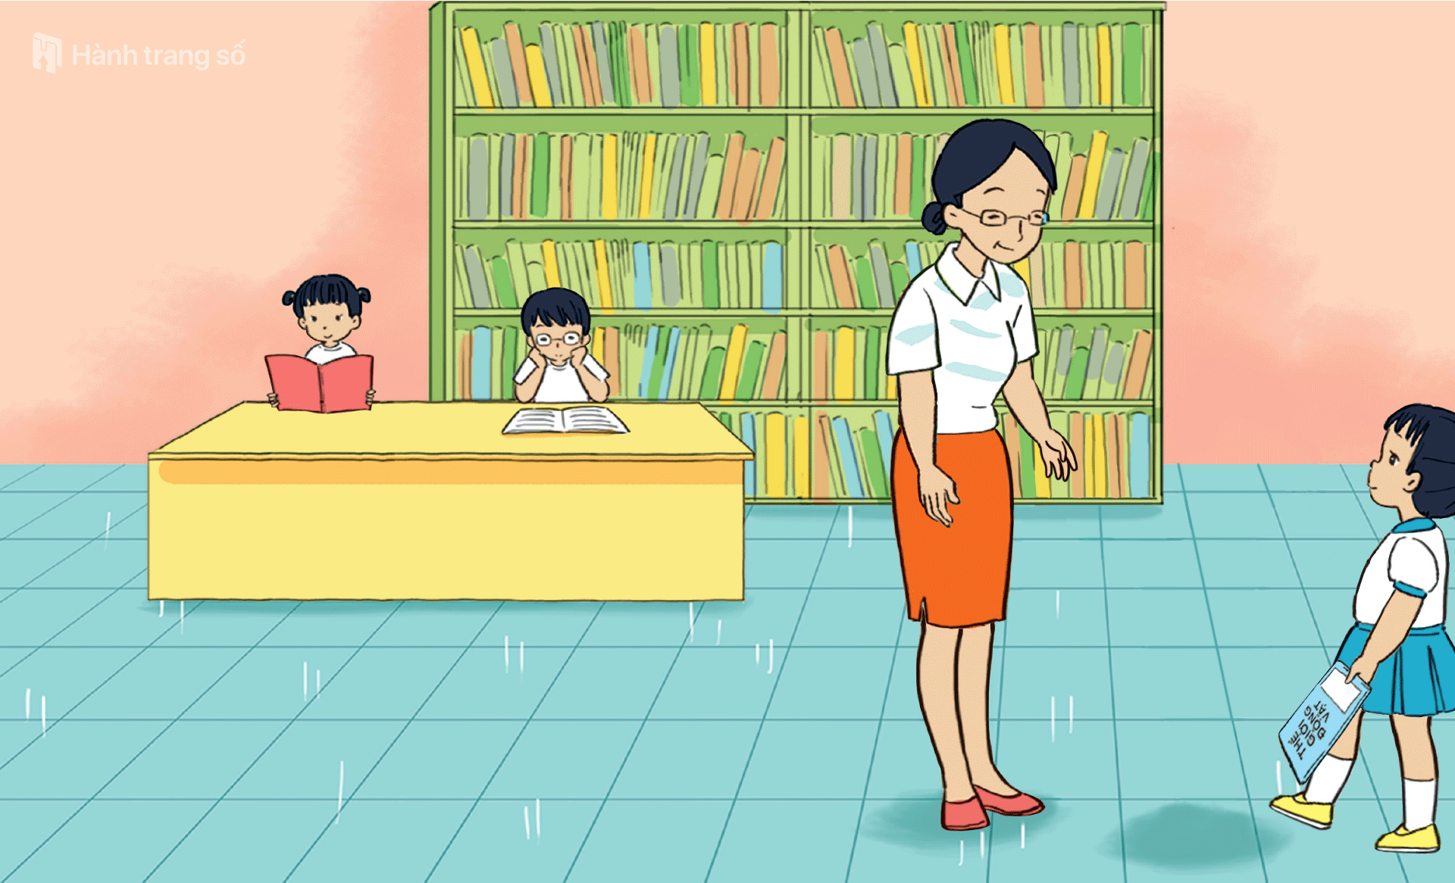
Trường học có những ai và công việc của họ là gì?
Em giữ sách cẩn thận đấy!
Cô thư viện – quản lý thư viện

Slide 12
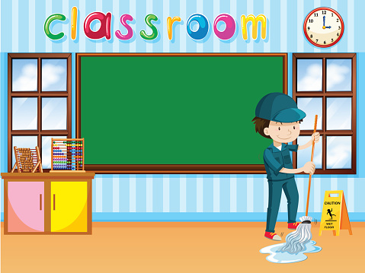
Trường học có những ai và công việc của họ là gì?
Cô lao công – vệ sinh trường lớp
Bác bảo vệ - giữ an toàn cho trường học

Slide 13
Trường học gồm có các thầy cô giáo, các bạn học sinh và các nhân viên nhà trường. Mỗi người có nhiệm vụ khác nhau và công việc của ai cũng đều quan trọng.

Slide 14
Thứ sáu ngày 01 tháng 12 năm 2023
Môn: tự nhiên và xã hội
Bài 5: Trường học của em (tiết 3)
Em đã làm gì để thể hiện sự kính trọng với các nhân viên trong nhà trường ?

Slide 16
Trò chơi đóng vai
Ai có thể giúp tôi?

Slide 17
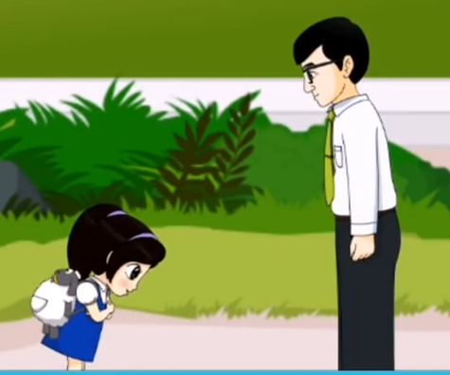
Quan sát việc làm của các bạn trong các hình dưới đây.
Nếu là em, em sẽ làm gì?
Khi gặp thầy, cô giáo các em phải cúi đầu chào.

Slide 18
Quan sát việc làm của các bạn trong các hình dưới đây.
Nếu là em, em sẽ làm gì?
Cô lao công đang quét dọn trên sân trường.
Em cùng bạn giúp đỡ cô lao công.

Slide 19
Quan sát việc làm của các bạn trong các hình dưới đây.
Nếu là em, em sẽ làm gì?
Chú bảo vệ đang canh gác ở cổng trường.
Em cùng bạn chào hỏi lễ phép.

Slide 20
Trong trường học, mỗi người đều có một công việc và công việc nào cũng quan trọng. Em nên kính trọng tất cả các thầy cô giáo cũng như các nhân viên trong nhà trường.
Khi gặp gỡ thầy cô và nhân viên trong nhà trường, em nên chào hỏi lễ phép và vui vẻ.
Notes:
Gv lưu ý với HS về sự quan trọng của cô lao công, bác bảo vệ,… để HS có sự tôn trọng tất cả mn

Slide 21
Hộp quà
bí mật
3
1
2

Slide 22
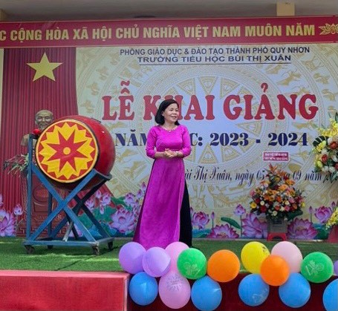
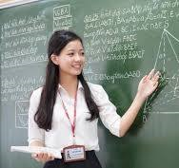
Đâu là cô Hiệu trưởng của trường em?
A.
B.
Notes:
Thầy cô tìm ảnh nhân viên trong trường chèn vào nhé!

Slide 23
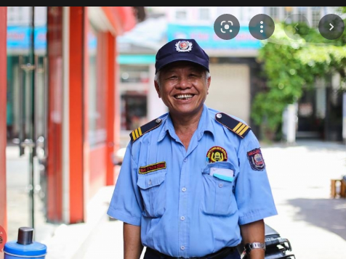
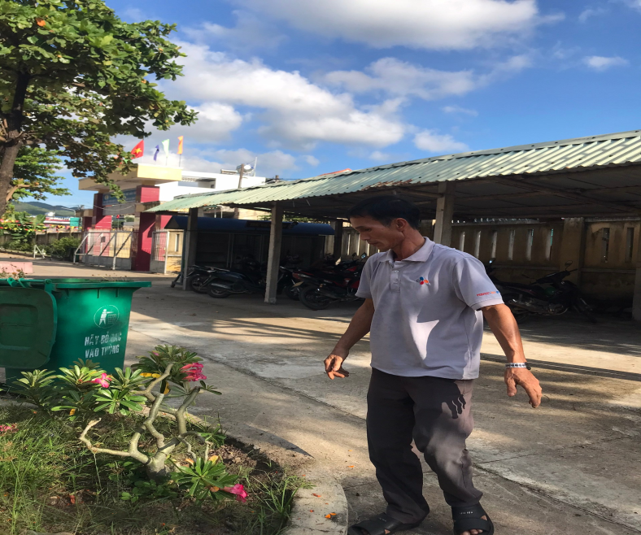
Đâu là bác bảo vệ của trường em?
a
b.
Notes:
Thầy cô tìm ảnh nhân viên trong trường chèn vào nhé!

Slide 24
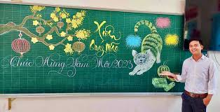
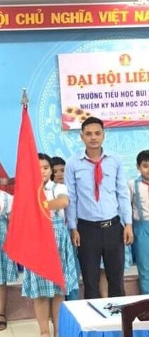
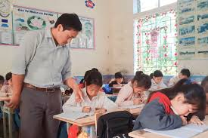
Những bức ảnh nào có thầy Tổng phụ trách trường em?
1
3
2
Notes:
Thầy cô tìm ảnh nhân viên trong trường chèn vào nhé!
Tác giả bộ ppt ppt TNXH1 KNTT: Phan Linh cùng cộng sự
Sđt lh: 0916.604.268
+ Zalo: 0916.604.268
+ Facebook cá nhân: https://www.facebook.com/nhilinh.phan/
+ Nhóm chia sẻ tài liệu: https://www.facebook.com/groups/443096903751589
Hãy liên hệ chính chủ sản phẩm để được hỗ trợ và đồng hành trong suốt năm học nhé!

Slide 26
Bài hát: Em yêu trường em

Slide 27
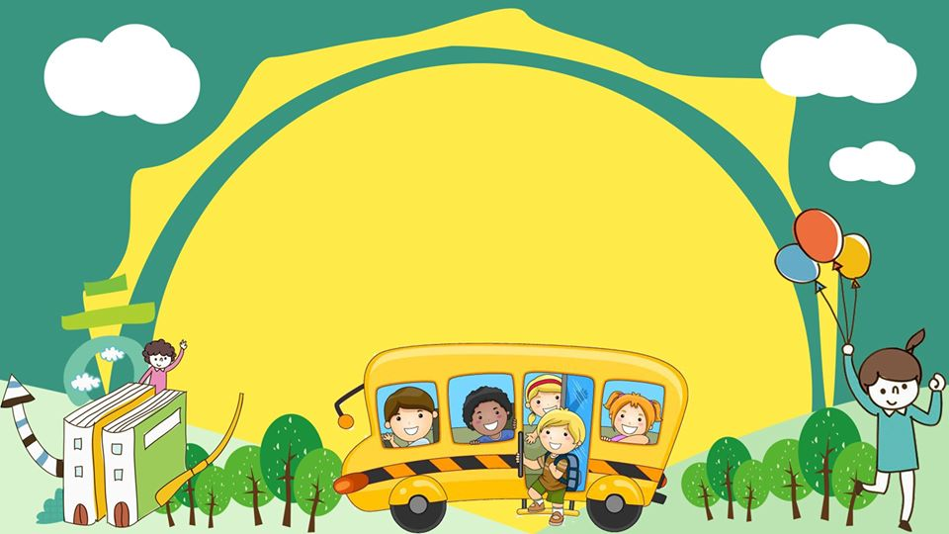
Xin chân thành cảm ơn quý thầy cô!

